Slide 1
BÁO CÁO ĐỒ ÁN: ANDROID

Slide 2

NHÓM 8:
Nguyễn Lê Đức Huy Lê Thị Diễm My Lê Văn Toàn Nguyễn Anh Tuấn

Slide 3

LOZI

Slide 4

Lời nói đầu
LOZI
Lozi là một ứng dụng trao đổi trực tuyến, người dùng có thể đăng bán những thứ không còn cần thiết nữa cho những người khác cần và mua chúng. Ứng dụng được viết dựa theo ứng dụng Lozi – Đăng và bán của Lozi Studio trên CH Play.

Slide 5
Mục lục
1
Tổng quan về Lozi
2
Các chức năng của ứng dụng
3
Kết luận

Slide 6
1
Tổng quan về Lozi
Cơ sở dữ liệu:
Chức năng: Giúp quản lý và lưu trữ thông tin người dùng, địa điểm, đăng bán.
Kiến thức vận dụng: Các kiến thức căn bản của web service, hosting online (www.000webhost.com), truy xuất dữ liệu bằng file PHP, Quản lý database bằng PHPMyAdmin.bán.
Nội dung code: Gồm các hàm mở, đóng, xóa, thêm và sửa đổi dữ liệu như thông tin quán ăn,nhãn trong database, lấy toàn bộ dữ liệu thành kiểu ArrayList,..

Slide 7
1
Tổng quan về Lozi
Quản lý người dùng:
Chức năng: Đăng bán sản phẩm, tìm kiếm các quán ăn gần đây, theo tìm kiếm của người dùng, tìm kiếm có điều kiện.
Tài khoản: Tài khoản người dùng được liên kết với tài khoản Facebook.
Kiến thức vận dụng: Intent, action bar, google API, Bundle
Nội dung code: Các hàm lấy dữ liệu người dùng bằng JSON, sử dụng Bundle, GrapRequest để lấy dữ liệu và đăng nhập.

Slide 8
1
Tổng quan về Lozi
Màn hình sản phẩm
Chức năng: Hiển thị sản phẩm từ dữ liệu được lấy từ web service hoặc được thêm từ người dùng, hiển thị quảng cáo.
Kiến thức vận dụng: RecycleView, Grid Layout, thư viện picasso, fragment layout, TabLayout, Vector Asset, CardView,View Flipper.

Slide 9
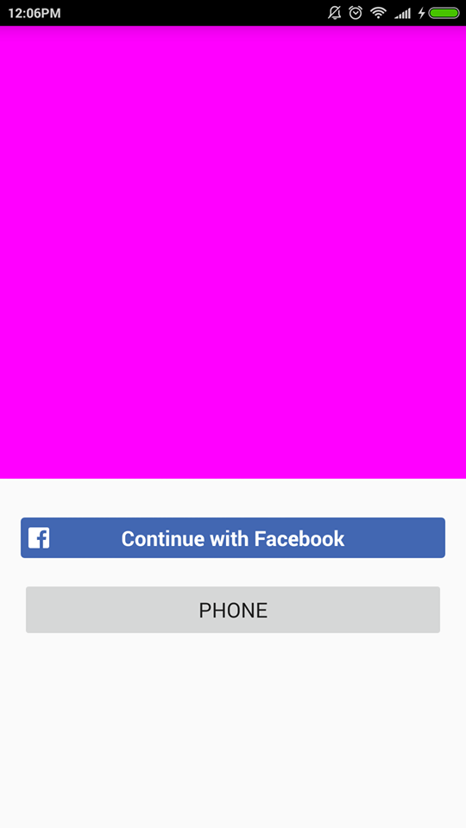
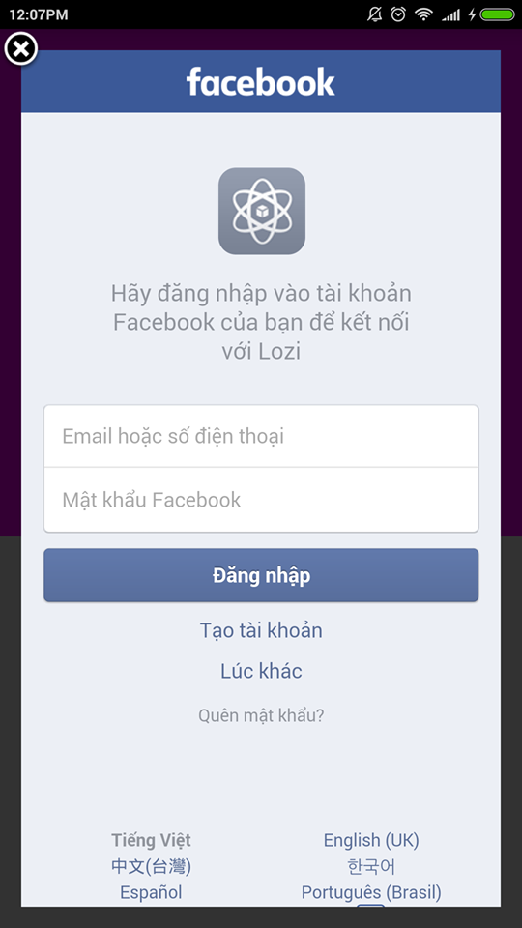
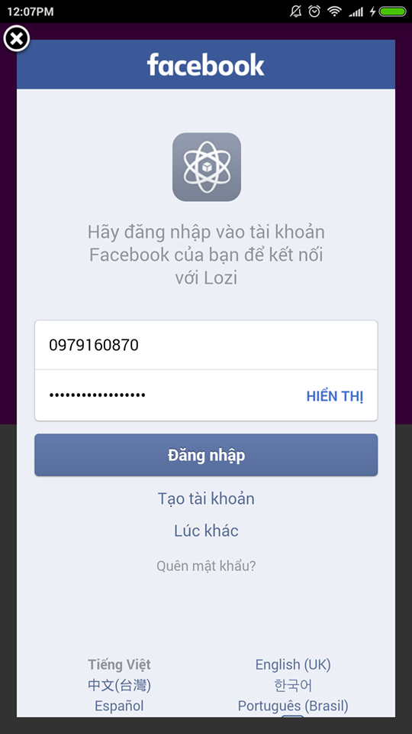
2
Các chức năng của ứng dụng
Đăng nhập
Chức năng: Cho phép người dùng liên kết với tài khoản Facebook.
Hình 1, 2, 3: Login với Facebook

Slide 10
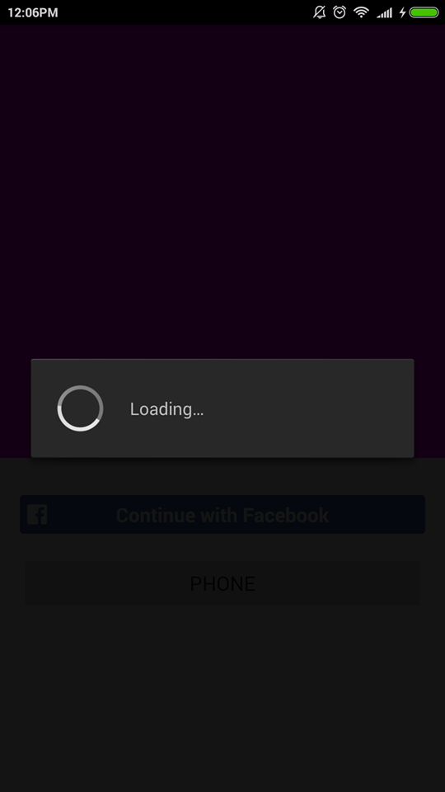
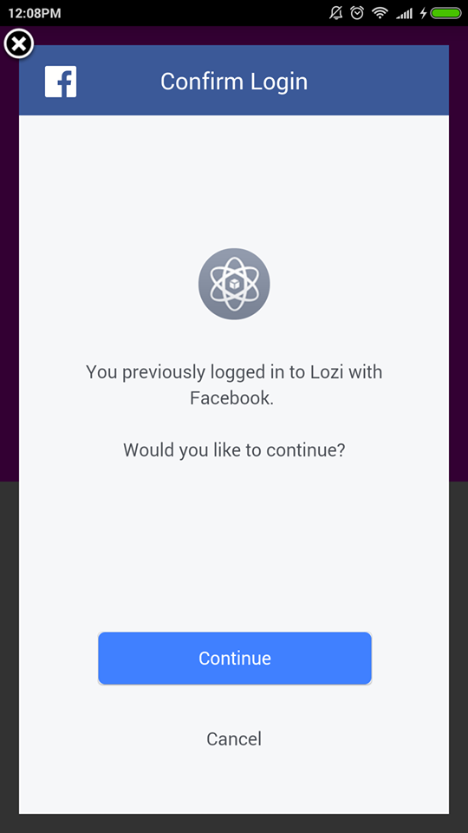
2
Các chức năng của ứng dụng
Đăng nhập
Hình 4, 5: Xác nhận truy cập

Slide 11
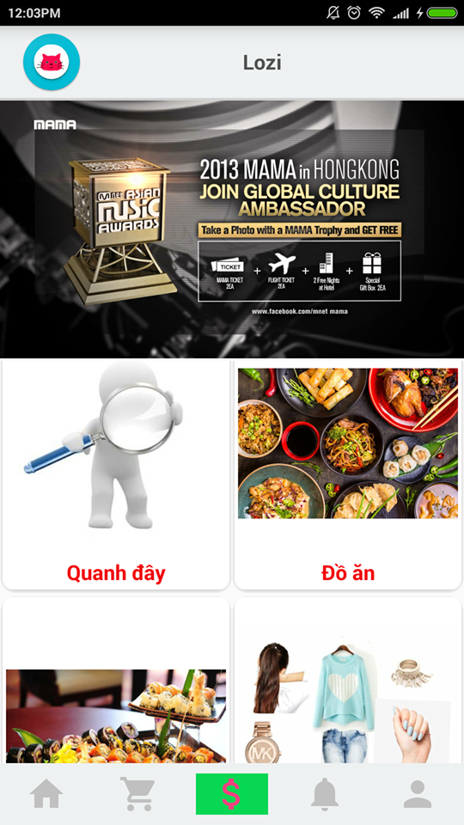
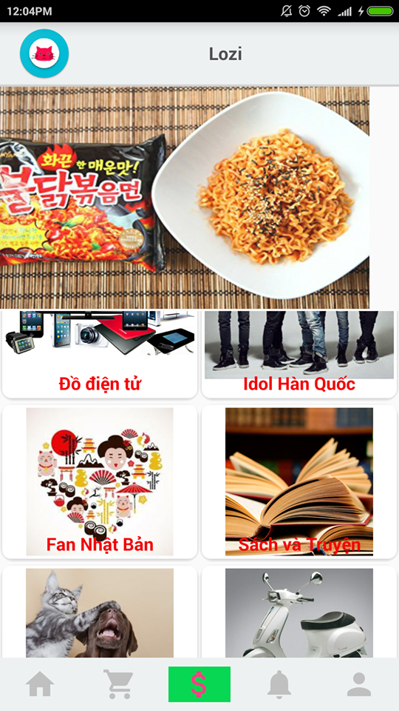
2
Các chức năng của ứng dụng
Đăng nhập
Hình 6, 7: Màn hình chính

Slide 12
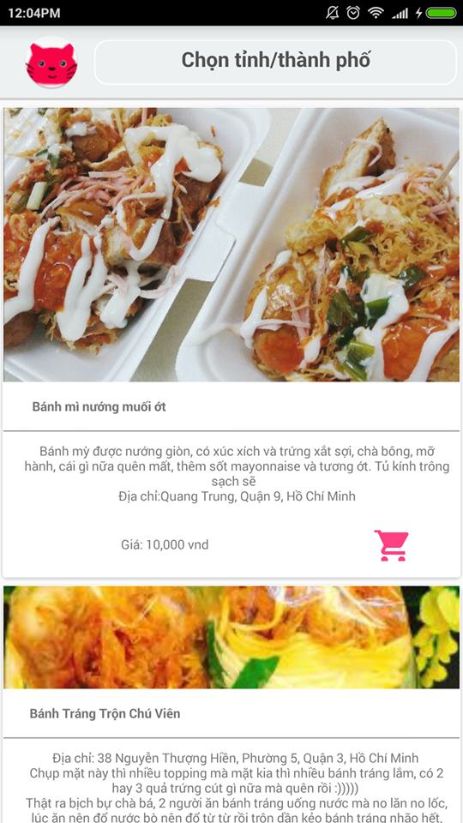
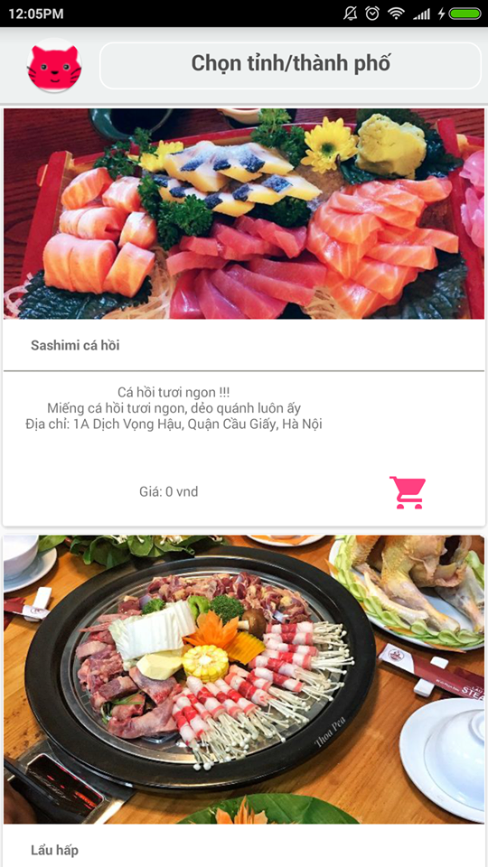
2
Các chức năng của ứng dụng
Đăng nhập
Hình 8, 9: Màn hình của một loại sản phẩm

Slide 13
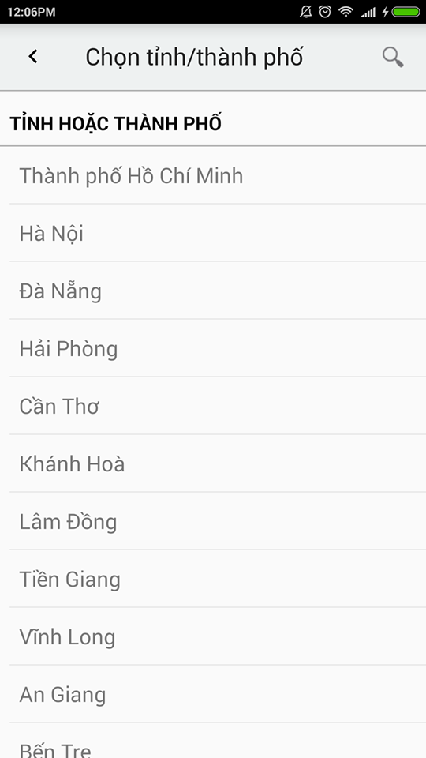
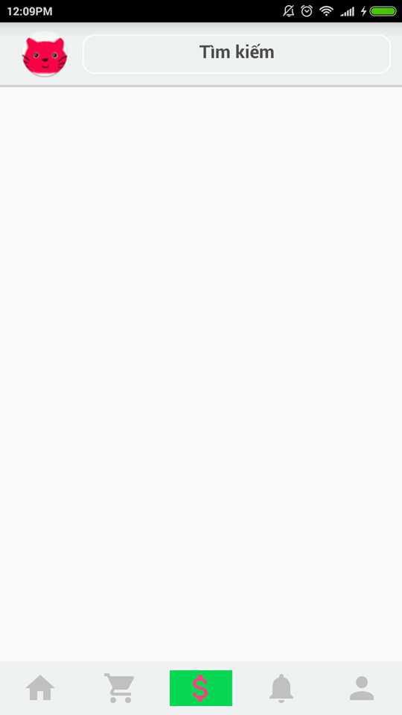
2
Các chức năng của ứng dụng
Tìm kiếm
Chức năng: Tìm kiếm theo tỉnh thành, tìm kiếm theo yêu cầu người dùng.
Hình 10: Tìm kiếm theo tỉnh thành
Hình 11: Tìm kiếm theo yêu cầu người dùng

Slide 14
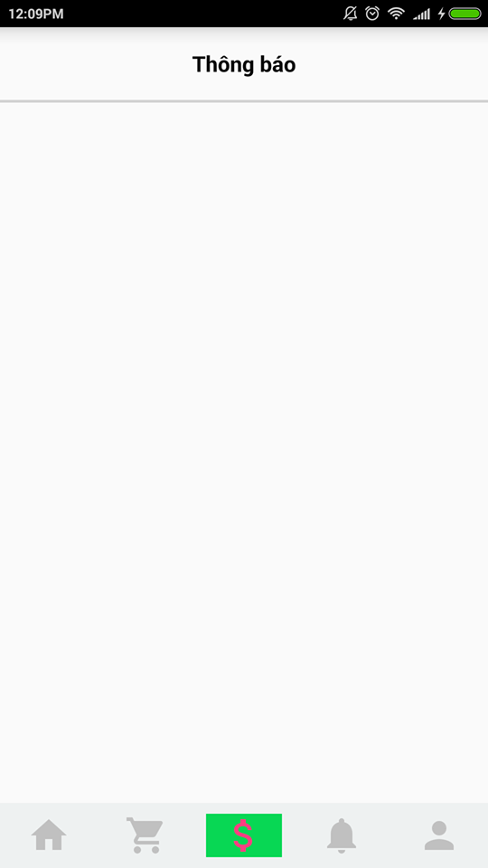
2
Các chức năng của ứng dụng
Thông báo
Chức năng: Thông báo cho người dùng khi bạn bè đăng bán, khi có quán ăn mới ở gần.
Hình 12: Màn hình thông báo

Slide 15
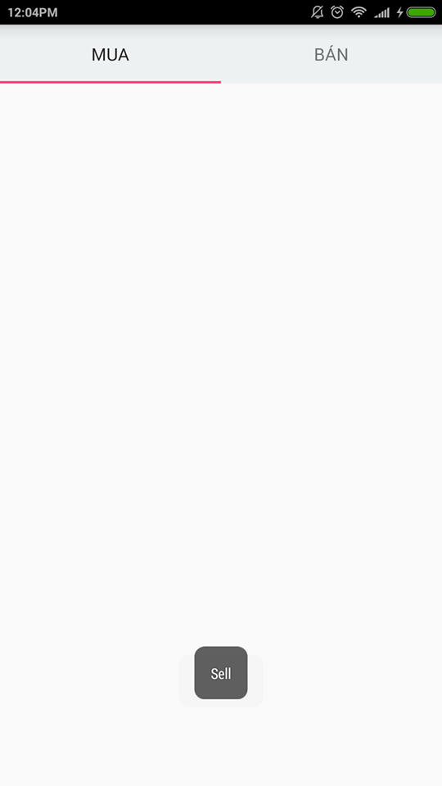
2
Các chức năng của ứng dụng
Mua/bán:
Chức năng: cho phép người dùng mua và đăng bán sản phẩm.
Hình 12: Màn hình mua bán sản phẩm

Slide 16
2
Các chức năng của ứng dụng
Mua/bán:
Hình 13: Màn hình mua bán sản phẩm

Slide 17
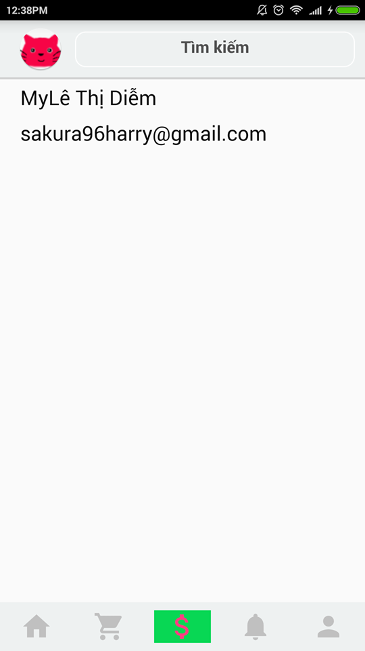
2
Các chức năng của ứng dụng
Hồ sơ người dùng
Chức năng: cho phép người dùng theo dõi, chỉnh sửa hồ sơ chia sẻ bài viết lên Facebook.
Hình 14: Hồ sơ người dùng

Slide 18
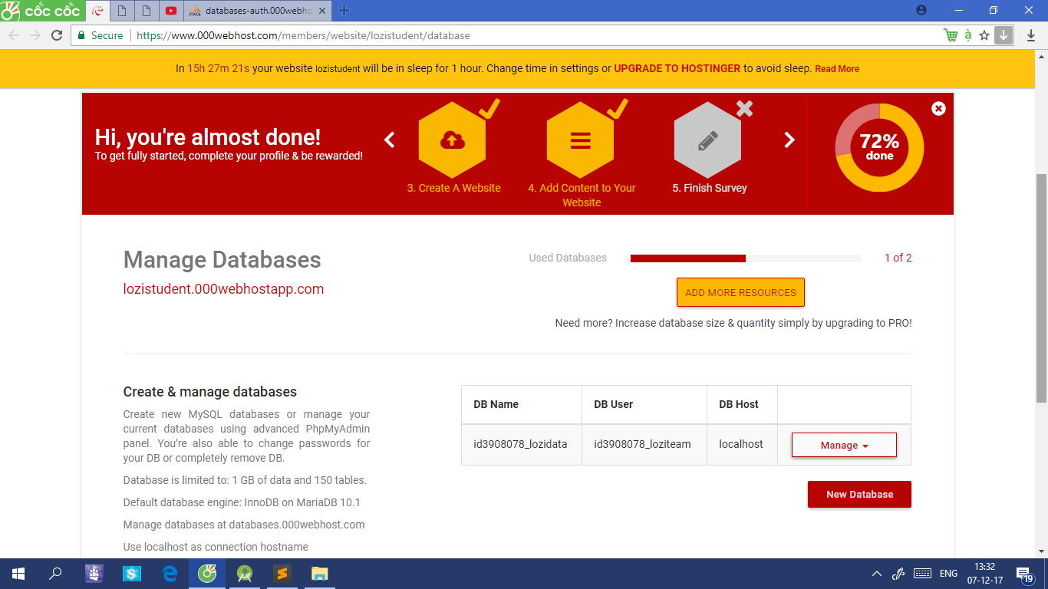
2
Các chức năng của ứng dụng
Database Online
Chức năng: cho phép người dùng tương tác với dữ liệu.
Hình 15: Đăng ký tài khoản trên hostinger

Slide 19
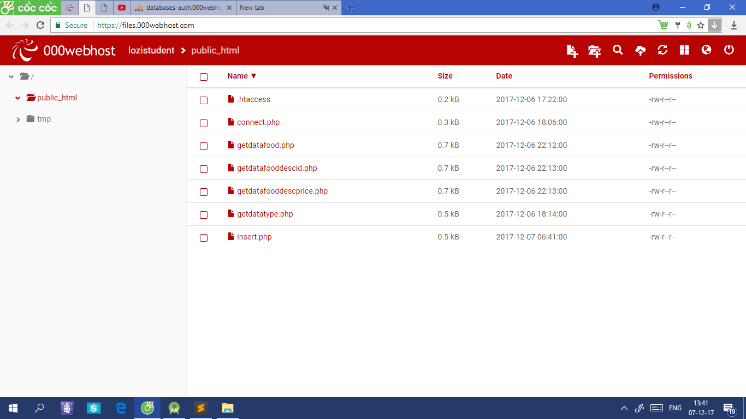
2
Các chức năng của ứng dụng
Database Online
Hình 16: Các file php

Slide 20
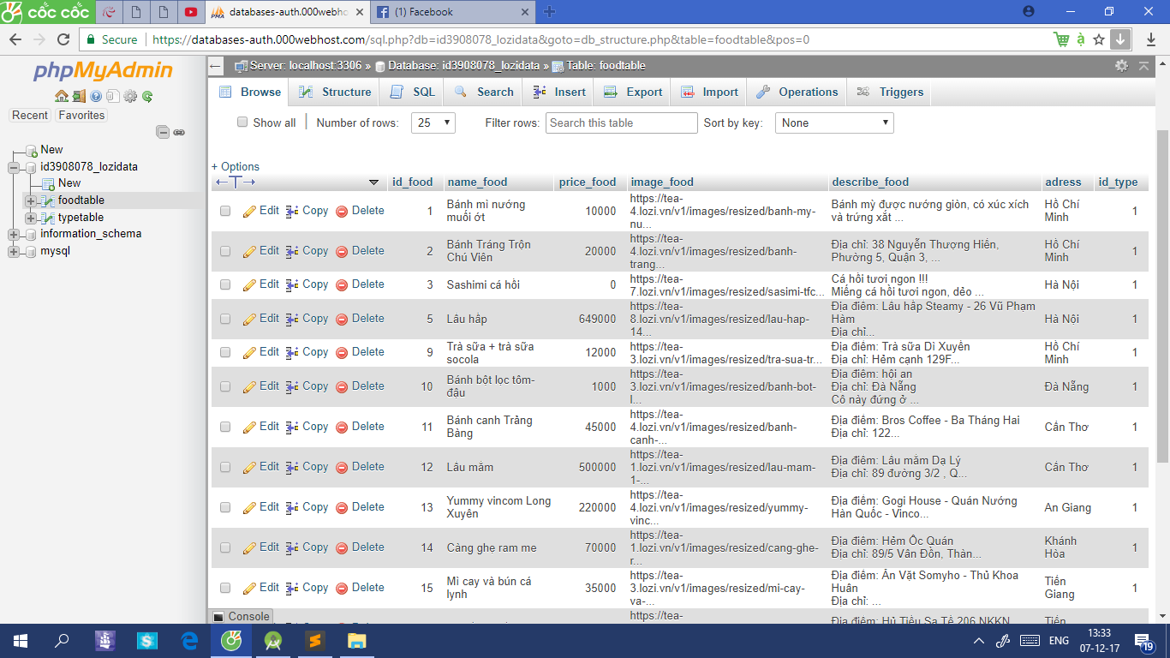
2
Các chức năng của ứng dụng
Database Online
Hình 17: Database trên phpMyAdmin

Slide 21
3
Kết luận
Kết quả đạt được
Sử dụng các thư viện bên ngoài để thiết kế layout và thiết lập một số chức năng của ứng dụng.
Ứng dụng có thể truy cập online, loading dữ liệu từ database online ở bất cứ nơi nào có kết nối với internet.
Người dùng có thể tìm kiếm, mua và bán (thêm, xóa, sửa sản phẩm).
Kết nối với tài khoản facebook, có thể chia sẻ bài viết lên facebook cá nhân

Slide 22
3
Kết luận
Khó khăn
Kiến thức còn hạn chế.
Một số chức năng còn chưa thực hiện được do không đủ thời gian.

Slide 23
Cảm ơn các bạn đã lắng nghe

